Slide 1

Оптимизация алгоритмов машинного обучения с использованием конвейеров (Pipeline)
Выполнил работу: Бухаров Егор

Slide 2

Актуальность ML-конвейеров
Проблема
Традиционный подход с отдельными скриптами приводит к ошибкам, снижает точность и затрудняет воспроизведение экспериментов.
Актуальность
Конвейеры (ML-pipeline) упорядочивают операции, обеспечивая контроль над жизненным циклом модели, повышая эффективность.

Slide 3
Цель и задачи работы
Цель: рассмотреть архитектуру ML-конвейеров, проанализировать их компоненты и экспериментально исследовать методы оптимизации для улучшения работы моделей.
Изучить архитектуру:
1
роль конвейеров в создании устойчивых и воспроизводимых моделей
Рассмотреть ключевые элементы:
2
трансформеры, оцениватели и механизмы обработки данных
Проанализировать методы оптимизации:
3
их преимущества и ограничения
Реализовать подход:
4
провести сравнительный эксперимент по оптимизации Pipeline
Оценить важность:
5
влияние методов на качество модели и вычислительные затраты

Slide 4

Понятие и архитектура конвейера машинного обучения
ML-конвейер — это последовательная структура взаимосвязанных этапов обработки данных, объединённых в единый рабочий процесс.
Предобработка
Преобразование
устранение пропусков, выбросов, дубликатов, нормализация.
создание новых признаков, кодирование, снижение размерности.
Оценка
Обучение
измерение качества
модели.
применение выбранного алгоритма ML.

Slide 5

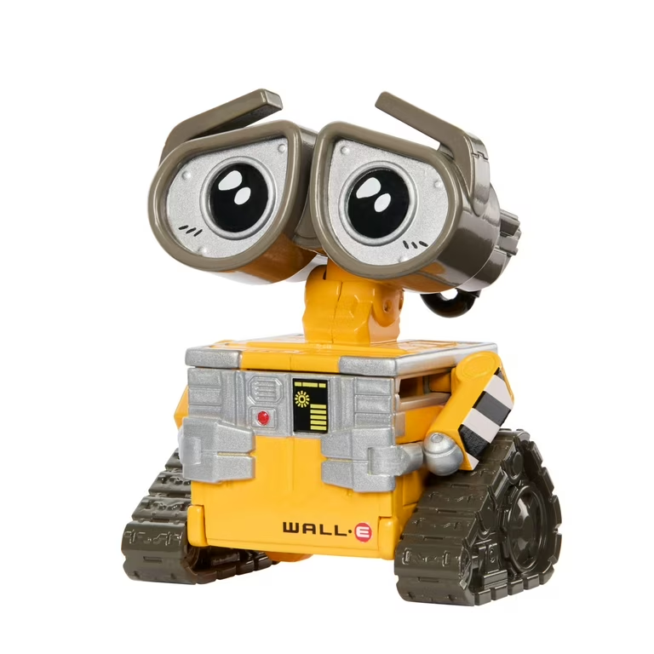
Ключевые компоненты конвейера
Функциональность конвейера обеспечивается трансформерами (преобразование признаков) и оценивателями (построение модели и предсказание).
Трансформеры
Оцениватели
Выполняют операции над данными, меняя их представление. Ключевой принцип — детерминированность и воспроизводимость.
Отвечают за статистическое моделирование. Интегрированы в конвейер и получают на вход уже преобразованные признаки.

Slide 6
Преимущества использования конвейеров
Устранение утечки данных
Стабильность и воспроизводимость
Параметры преобразований вычисляются
только на обучающей выборке.
Фиксированная структура операций и параметров для многократных запусков.
Автоматизация рутины
Интеграция оптимизации
Объединение этапов подготовки данных в
единую логическую единицу.
Подбор параметров для всех элементов
конвейера одновременно.

Slide 7

Эволюция подходов: от скриптов к MLOps
1
Отдельные скрипты
Небольшие исследовательские проекты,
ручное выполнение.
2
ML-конвейеры
Объединение операций в цепочку, упорядоченность, прозрачность.
3
MLOps
Системное объединение ML с DevOps: CI/CD, мониторинг, развертывание.

Slide 8

Анализ данных и выбор подхода
Проблемы данных
Обработка данных
Разделение
Выбросы, пропущенные значения, разные масштабы, категориальные переменные
Удаление выбросов
Разделение на обучающую и тестовую выборки
Заполнение пропусков
Стандартизация и кодирование категориальных признаков

Slide 9

Оптимизация параметров конвейера
1
Определение моделей
2
Создание пайплайнов
3
Настройка гиперпараметров

Slide 10

Качество моделей
RMSE
R²
MAE

Slide 11
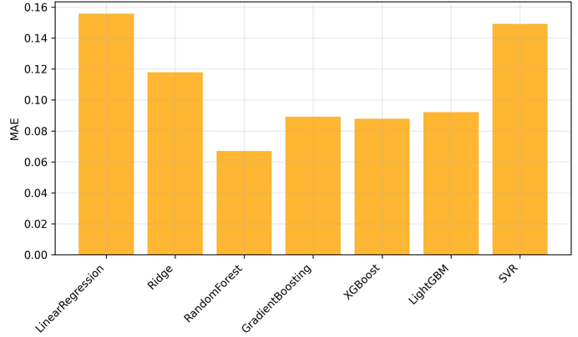
MAE

Slide 12
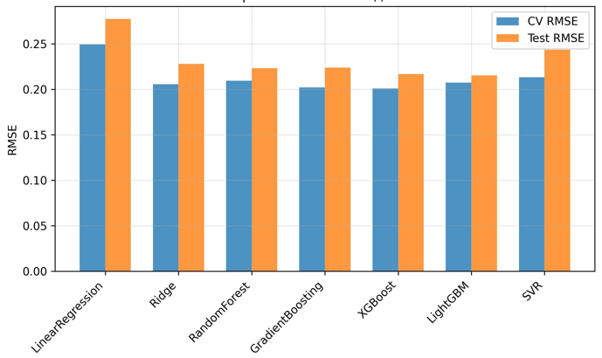
RMSE

Slide 13
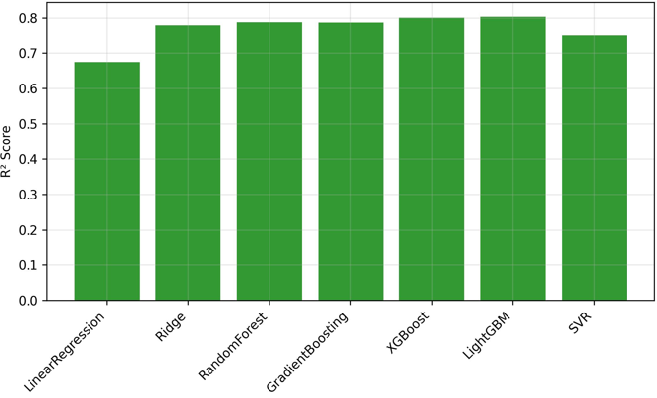
R²

Slide 14
Итоги
Архитектура ML-конвейеров изучена — ключ к воспроизводимости.
Трансформеры и оцениватели реализованы на практике.
Метод оптимизации (GridSearchCV) апробирован и подтвердил эффективность.
Эксперимент показал преимущество ансамбля LightGBM (R²=0.8034).
Найден баланс между точностью модели и вычислительными затратами.
Цель достигнута: исследованы и оптимизированы ML-конвейеры для улучшения работы моделей.

